Slide 1
Zoomの使い方ポイント
ビデオ会議ツール

Slide 2
Zoom会議に適した環境
1. なるべく静かな場所
2. 安定したインターネット接続
3. おすすめはPCかタブレット
＊スマートフォンからでも参加できます

Slide 3
Zoom会議の3つのポイント の前に…
Zoom会議はリアル会議とはちょっと違う
いつもより他の参加者に気を配ろう！

Slide 4
Zoom会議の3つのポイント
1. 他の人が話している時はミュートに！
2. 手を上げてから発言！
3. アクションごとに確認を！

Slide 5
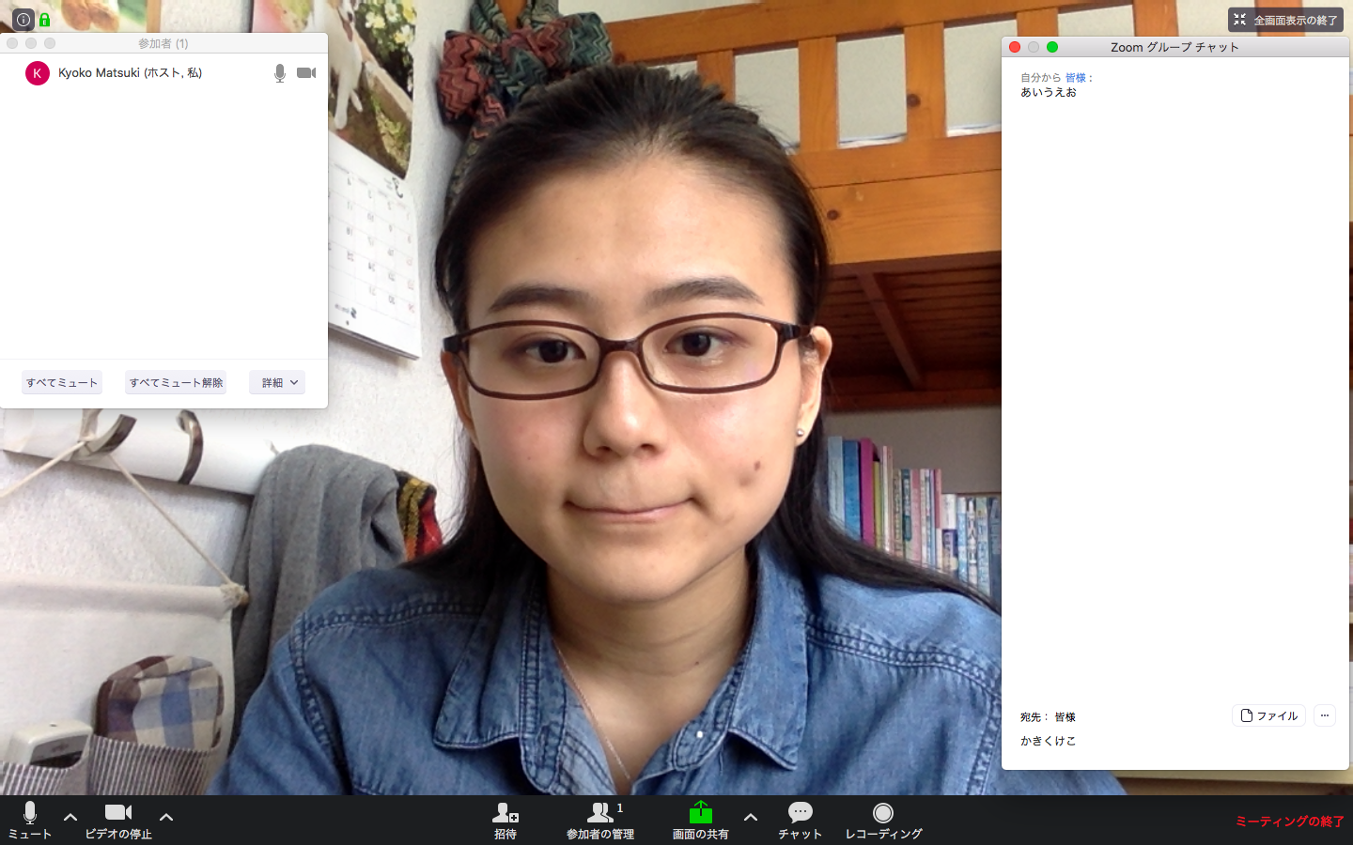

Zoomの機能 -ミュート、ビデオオフ
😊
↓これがミュートの状態
クリック！

Slide 6
Zoomの機能 -チャット
😊
コメントや相槌、
ちょっとした疑問など
たくさん書き込んで！
宛先：
全員→公開チャット
個人名→
プライベートチャット

Slide 7
Zoomの機能 -その他
・ユーザー名の変更
・手をあげる機能🤚
😊

Slide 8
Zoom会議でのコミュニケーション
1. 他の人が話している時はミュートに！
2. 手を上げてから発言！
3. アクションごとに確認を！
表情やジェスチャー, チャット, 手あげ機能✋で
コミュニケーションを取ろう！

Slide 9
Zoomの画面共有
Zoom会議は
Google Drive や iPad
を共有・併用しながら進めるとスムーズ！

Slide 10
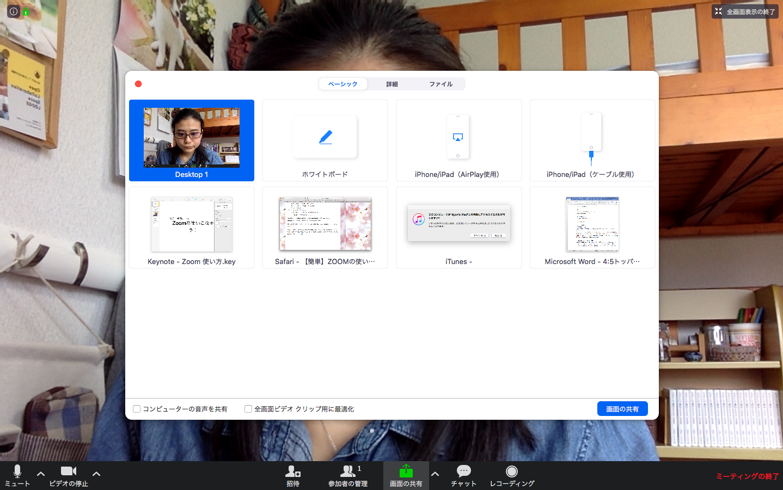
Zoomの機能 -画面共有
😊
共有したい画面を選択！
（間違えると見られたくない画面まで
見られちゃうかも😱）
クリック！

Slide 11
Zoomの機能 -画面共有の停止
クリック！
基本的に、1回に共有できるのは1画面だけ。
次の人に回すときは、自分の画面共有を停止しよう！

Slide 12
最後にもう一度…
Zoom会議はリアル会議とはちょっと違う
いつもより他の参加者に気を配ろう！

Slide 13
Zoomを使いこなして
オンラインでも国日生らしく
充実した時間にしよう！
🌸😄🌱

